Slide 1

Amintas
engenharia

Slide 2
Unidade 2
Erros

Slide 3
Erros
Ementa:
2.1 – Tipos de erros;
2.2 – Erro absoluto e relativo (percentual);
2.3 – Propagação de erros.

Slide 4
Erros
2.1 - Tipos de erros
Durante as etapas de resolução de um problema surgem várias fontes de erros que podem alterar profundamente os resultados obtidos. É muito importante conhecer as causas desses erros para minimizar as suas conseqüências, ou do contrário, poderemos chegar a resultados distantes do que se esperaria ou até mesmo obter outros que não têm relação nenhuma como a solução do problema real.

Slide 5
Erros
As principais fontes de erros são as seguintes:
Erros nos dados de entrada;
Erros no estabelecimento do modelo matemático;
Erros de arredondamento durante a computação;
Erros de truncamento, e
Erros humanos e de máquinas.

Slide 6
Erros
Erros nos dados de entrada:
O erro inicial é a soma das incertezas introduzidas no equacionamento do problema, na medição dos parâmetros, nas condições iniciais etc. A influência dessas perturbações no resultado final vai depender da estabilidade do problema. Estabilidade é a condição que nos diz se pequenas perturbações nos dados de entrada provocam pequenas perturbações nos resultados ou seja, soluções próximas.

Slide 7
Erros
Erros no estabelecimento do modelo matemático:
O modelo matemático para o problema real deve representar bem o fenômeno físico, e isso normalmente exige simplificações no modelo físico para que se possa obter um modelo matemático viável de ser resolvido. O processo de simplificação é uma fonte de erros, o que pode, ao final da resolução do problema, implicar na necessidade de reconstruir o seu modelo.

Slide 8
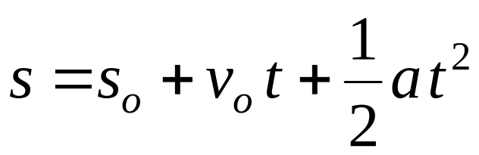
Erros
Exemplo:
Supõem-se que se queira determinar a altura de um edifício e que para isso se disponha apenas de uma bolinha de metal e de um cronômetro e da fórmula:
Onde s = distância percorrida; s_{o} = distância inicial; v_{o} = velocidade inicial;
a = aceleração; t : tempo.

Slide 9
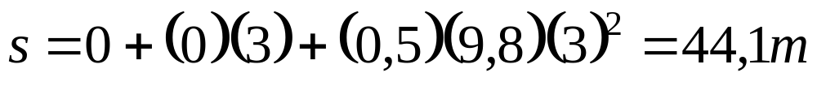
Erros
Então subimos ao topo do edifício e medimos o tempo que a bolinha gasta para tocar o solo, digamos 3 segundos. Assim:
Pergunta: Este resultado é confiável ?
Provavelmente não, pois o modelo não considerou outras forças, tais como a resistência do ar, a velocidade do vento, a precisão da leitura do cronômetro, etc. Para uma pequena variação nestes fatores, podemos ter um erro muito grande.

Slide 10
Erros
Digamos que o tempo medido tivesse sido 3,5 segundos. Com este valor e o mesmo modelo anterior, a altura estimada do edifício seria de 60 metros.
Vemos então que para uma variação de 14,2% no valor lido no cronômetro, ocorreu uma variação de 26,5% na altura estimada do edifício.

Slide 11
Erros
Erro de Truncamento:
Este tipo de erro surge toda vez que se substitui um procedimento matemático infinito por um processo finito ou discreto. Como um processo infinito não se conclui somos obrigados a adotar uma aproximação após um número finito de passos. Vejamos um exemplo clássico que ilustra fontes de erros de truncamento: o uso de séries no cálculo de funções.

Slide 12
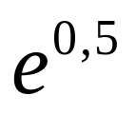
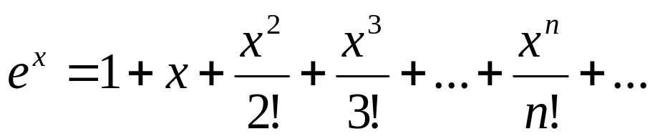
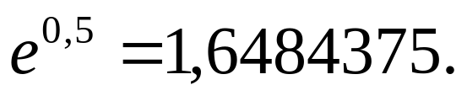
Erros
Exemplo:
Para calcular o valor de podemos lançar mão da série de Taylor da função exponencial
Portanto, no cálculo efetivo de , precisamos truncar a série, usando apenas um número finito de termos dela. Por exemplo, usando os cinco primeiros termos como aproximação, teremos

Slide 13
Erros
Erros de Arredondamento:
Os erros de arredondamento surgem devido ao fato de algumas propriedades básicas da aritmética real não valerem quando executadas no computador, pois enquanto na matemática alguns números são representados por infinitos dígitos, na máquina isso não é possível já que uma palavra da memória e a própria memória da máquina são finitas.

Slide 14
Erros
Dessa forma, os erros de arredondamento dependem de como os números são representados na máquina, a representação depende da base em que os números são escritos e da quantidade máxima de dígitos usados nessa representação. Logo cálculos envolvendo números que não podem ser escrito de modo finito na base escolhida geram erros. Quanto maior for o número de dígitos significativos utilizados (dígitos após a vírgula) maior será a precisão.

Slide 15
Erros
Exemplo: Supondo-se as operações abaixo sendo processadas, numa máquina com quatro dígitos significativos
x₁ = 0.3491 . 10⁴ x₂ = 0.2345 . 10⁰
(x₂ +x₁) - x₁ = (0.2345 . 10⁰+0.3491 . 10⁴) - 0.3491 . 10⁴
(x₂ +x₁) - x₁ = 0.3491 . 10⁴ - 0.3491 . 10⁴
(x₂ +x₁) - x₁ = 0.000
x₂ +(x₁-x₁) = 0.2345 . 100 + (0.3491 . 104 - 0.3491 . 104 )
x₂ +(x₁-x₁) = 0.2345
Os resultados são diferentes devido ao arre-dondamento feito em (x₂+x₁) que tem oito dígitos e a máquina só armazena quatro.

Slide 16
Erros
2.2 – Erro absoluto e relativo
Tendo em vista que, na aplicação dos métodos numéricos, trabalhamos com aproximações vamos estabelecer duas maneiras de se medir ou delimitar o erro cometido.
Seja X_{v} o valor verdadeiro e X_{a} uma aproximação para X_{v}.. Definimos o erro abso-luto como sendo:
E[ X_{a} ] = X_{v} - X_{a}

Slide 17
Erros
e o erro relativo como sendo:
Rel [ X_{a} ] = X_{v} – X_{a}
X_{v}
O tamanho do erro absoluto é mais grave quando o valor verdadeiro é pequeno. É comum apresentar o erro relativo em forma de percentual, o que é obtido multiplicando a expressão acima por 100. A sua vantagem sobre o erro absoluto é a independência da magnitude dos valores.
.

Slide 18
Erros
Os erros relativos são muito mais usados que os erros absolutos;
Exemplo 1:
Xv = 10.000 cm Xa = 9.999 cm
Xv = 10 cm Xa = 9 cm
(Medidas de comprimentos de uma ponte e de um prego).
Erro E[ Xa ] (Ponte) = 10.000 - 9.999 = 1 cm
Erro E[ Xa ] (Rebite) = 10 - 9 = 1 cm
Ambos têm o mesmo erro absoluto.

Slide 19
Erros
Rel ( Xa ) (Ponte) = 1 (100) = 0,01 %
10.000
Rel ( Xa ) (Rebite) = 1 (100) = 10 %
10
Mas o erro relativo para o prego é muito maior.
Logo é importante especificar se o erro considerado é absoluto ou relativo.

Slide 20
Erros
2.3 – Propagação de erros
Ao utilizarmos valores imprecisos (com erros relativos ou absolutos) para efetuarmos cálculos, iremos obter resultados também imprecisos.
Desta forma, temos que considerar os efeitos dos erros dentro das equações até obtermos o resultado final com sua incerteza.
A determinação do erro resultante depende da operação matemática envolvida, conforme veremos a seguir.

Slide 21
Erros
Adição:
Ao adicionarmos duas variáveis A e B, cujos erros são E(A) e E(B), a seguinte relação é válida:
|E(A+B)| ≤ |E(A)|+|E(B)|
Ou seja, o valor absoluto da soma dos erros absolutos é menor que a soma individual do valor absoluto dos erros.
Para o erro relativo:
Rel(A+B)=max{Rel(A),Rel(B)}

Slide 22
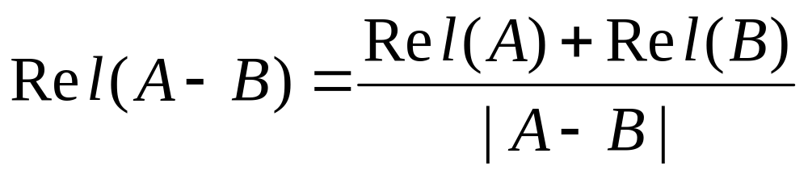
Erros
Subtração:
Ao subtrairmos duas variáveis A e B, cujos erros são E(A) e E(B), a seguinte relação é válida:
|E(A-B)| ≤ |E(A)|+|E(B)|
Para o erro relativo:

Slide 23
Erros
Multiplicação:
Erro Absoluto:
E(A.B) ≤ |B|.|E(A)|+|A|.|E(B)|
Erro Relativo:
Rel(A.B)=Rel(A)+Rel(B)

Slide 24
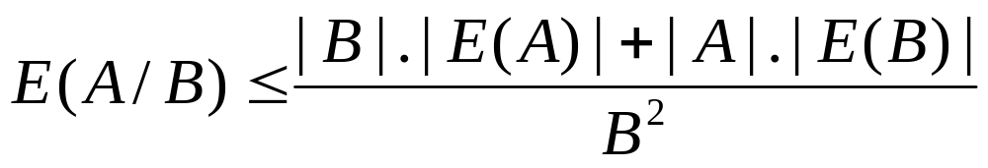
Erros
Divisão:
Erro Absoluto:
Erro Relativo:
Rel(A/B) = Rel(A)+Rel(B)

Slide 25
www.matematiques.com.br
engenharia

